Slide 1
Площадь прямоугольника …

Slide 2
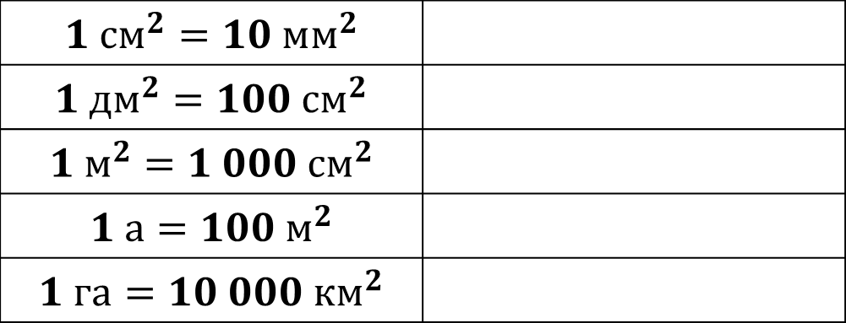
Входная диагностика
Задание № 1. Найдите ошибки
$$1 {см}^{2}=10{ мм}^{2}$$
$$1 {дм}^{2}=100 {см}^{2}$$
$$1 м^{2}=1 000 {см}^{2}$$
$$1 а=100 м^{2}$$
$$1 га=10 000 {км}^{2}$$
$$1 {см}^{2}=100 {мм}^{2}$$
$$1 м^{2}=10 000 {см}^{2}$$
$$1 га=10 000 м^{2}$$

Slide 3
Входная диагностика
Задание № 2. Выберите верные утверждения
Площадь квадрата равна 4а.
Если фигуры равны, то они равновелики.
Равные многоугольники имеют равные площади.
Если фигуры равновелики, то они равны.
Если многоугольник составлен из нескольких многоугольников, то его площадь равна произведению площадей этих многоугольников.

Slide 4
Входная диагностика
Задание № 3. Восстановите порядок слов в предложении
Площадь многоугольника – это плоскости той многоугольник которую величина части занимает плоскости.
Площадь многоугольника – это величина той части плоскости, которую занимает многоугольник.

Slide 5
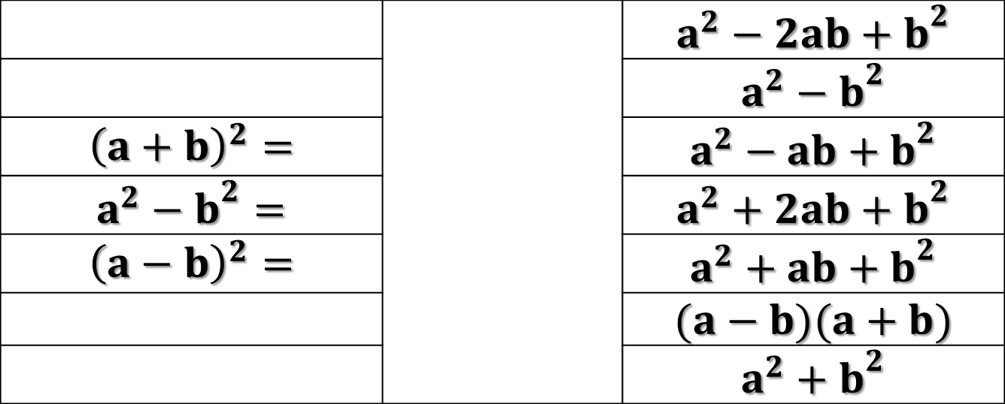
Входная диагностика
Задание № 4. Установите соответствия
 |  | $$a^{2}−2ab+b^{2}$$
 |  | $$a^{2}−b^{2}$$
$${\left(a+b\right)}^{2}=$$ |  | $$a^{2}−ab+b^{2}$$
$$a^{2}−b^{2}=$$ |  | $$a^{2}+2ab+b^{2}$$
$${\left(a−b\right)}^{2}=$$ |  | $$a^{2}+ab+b^{2}$$
 |  | $$(a−b)(a+b)$$
 |  | $$a^{2}+b^{2}$$

Slide 6
Распределение по группам
1 группа | 3-0 правильных ответов
2 группа | 6-4 правильных ответов
3 группа | 9-7 правильных ответов

Slide 7
Изучение новой информации
1 группа | Задание: посмотрите видеоролик с доказательством теоремы.
2 группа | Задание: изучить доказательство теоремы по учебнику.
3 группа | Задание: по предложенному алгоритму выведите формулу площади прямоугольника.

Slide 8
Организация первичного усвоения
новой информации
1 группа | Задание: какие формулы, приемы и свойства применялись в ходе доказательства. Выберите из предложенных.
2 группа | Задание: восстановите последовательность этапов в алгоритме доказательства теоремы.
3 группа | Задание: найдите ошибки в выводе формулы площади прямоугольника.

Slide 9
Диагностика первичного усвоения
1 группа | Задание: найдите площади данных многоугольников.
2 группа | Задание: решите задачу.
3 группа | Задание: найдите площадь трапеции, изображенной на клетчатой бумаге.

Slide 10
Коррекция на основе данных диагностик
Задание. Определите, какие формулы, приемы и свойства применялись в ходе доказательства теоремы?
Выберите из предложенных и заполните таблицу.
Формулы | Приемы | Свойства
Формула квадрата суммы
Дополнительное построение
Равные фигуры имеют равные площади
Площадь квадрата равна квадрату его стороны
Если многоугольник составлен из нескольких многоугольников, то его площадь равна сумме площадей этих многоугольников

Slide 11
Коррекция на основе данных диагностик
Задача 1. Вычислите площадь многоугольника, достроив его до квадрата.
5
$$S_{кв}=5^{2}=25 кв.ед.$$
$$S_{пр}=3∙2=6 кв.ед.$$
3
$$S_{ф}=25−6=19 кв.ед.$$
2
3
2

Slide 12
Коррекция на основе данных диагностик
Задача 2. Вычислите площадь многоугольника, разбив его на прямоугольники.
6
$$S_{пр1}=6∙2=12 кв.ед.$$
4
$$S_{пр2}=1∙2=2 кв.ед.$$
2
1
$$S_{ф}=2∙2+12=16 кв.ед.$$
1

Slide 13
Коррекция на основе данных диагностик
Задача 2. Вычислите площадь многоугольника, разбив его на прямоугольники.
6
$$S_{пр1}=4∙2=8 кв.ед.$$
4
$$S_{пр2}=1∙4=4 кв.ед.$$
2
1
$$S_{ф}=4∙2+8=16 кв.ед.$$
1

Slide 14
Коррекция на основе данных диагностик
Задание. Восстановите последовательность этапов в алгоритме доказательства теоремы
1. Запишите, чему равна площадь достроенного квадрата.
2. Определите, из каких фигур состоит достроенный квадрат. Найдите среди них равные.
3. Достройте данный прямоугольник до квадрата со стороной (a + b).
4. Выполните тождественные преобразования.
5. Запишите, чему равна площадь каждой из этих фигур.
6. Применяя свойство 2° площадей фигур, запишите равенство.
1. Достройте данный прямоугольник до квадрата со стороной (a + b).
2. Определите, из каких фигур состоит достроенный квадрат. Найдите среди них равные.
3. Запишите, чему равна площадь каждой из этих фигур.
4. Запишите, чему равна площадь достроенного квадрата.
5. Применяя свойство 2° площадей фигур, запишите равенство.
6. Выполните тождественные преобразования.

Slide 15
Коррекция на основе данных диагностик
Задача 1. Рассчитать нужное количество плитки для покрытия пола в классе размером 6 м х 7 м и необходимую для этого сумму денег, если цена одной плитки размером 20 см х 30 см равна 32 руб.
Решение
$$1) 6∙7=42 \left(м^{2}\right) −S пола$$
$$2) 20∙30=600 \left({см}^{2}\right) −S одной плитки$$
$$3) 600 {см}^{2}=0,06 м^{2}$$
$$4) 42 :0,06=700 \left(пл.\right)−потребуется$$
$$5) 700∙32=22 400 (руб.)$$
Ответ: 700 плиток, 22 400 рублей.

Slide 16
Коррекция на основе данных диагностик
a
b
Дано: прямоугольник, a, b – стороны, S – площадь.
Доказать: $S=ab$
Доказательство:
b
S
$$b^{2}$$
b
a
S
a
$$S_{кв}={\left(a+b\right)}^{2}$$
$$a^{2}$$
$${\left(a+b\right)}^{2}=S+S+a^{2}+b^{2}$$
a
b
$$a^{2}+2ab+b^{2}=2S+a^{2}+b^{2}$$
$$2S=a^{2}+{2ab+b}^{2}−a^{2}−b^{2}$$
$$2S=2ab$$
$$S=ab$$

Slide 17
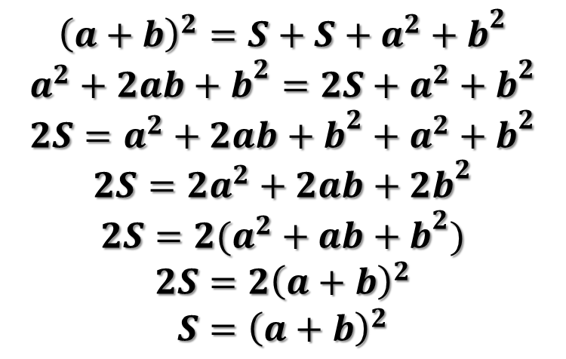
Коррекция на основе данных диагностик
Задание: Найдите ошибки в выводе формулы площади прямоугольника
$${\left(a+b\right)}^{2}=S+S+a^{2}+b^{2}$$
$$a^{2}+2ab+b^{2}=2S+a^{2}+b^{2}$$
$$2S=a^{2}+2ab+b^{2}+a^{2}+b^{2}$$
$$2S=2a^{2}+2ab+2b^{2}$$
$$2S=2(a^{2}+ab+b^{2})$$
$$2S=2{\left(a+b\right)}^{2}$$
$$S={\left(a+b\right)}^{2}$$

Slide 18
Коррекция на основе данных диагностик
Задание: Найдите площадь трапеции
$$S=8∙5=40 кв. ед.$$

Slide 19
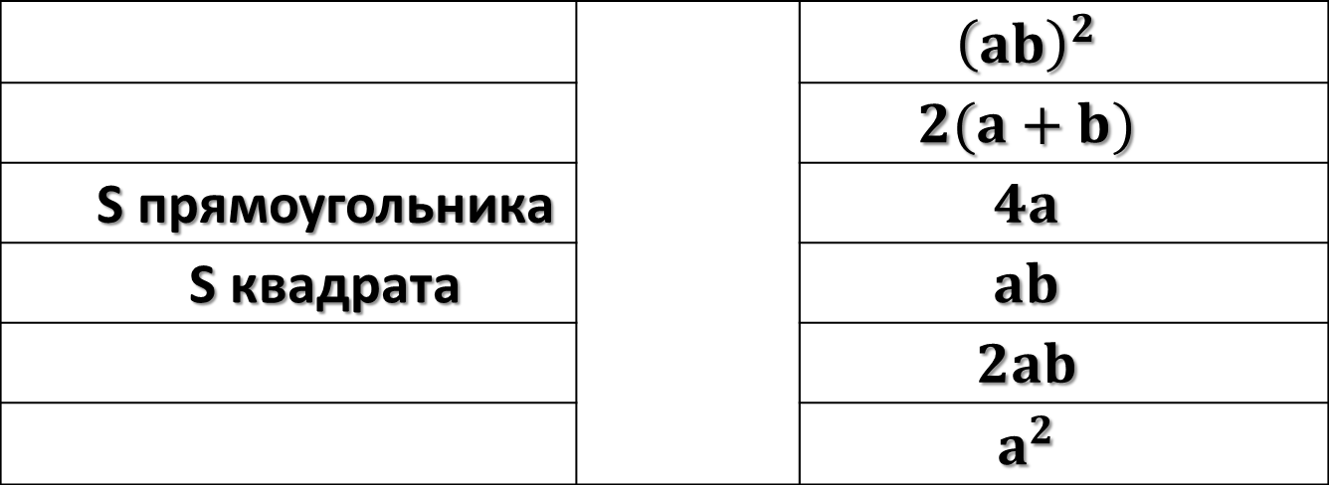
Контроль первичного усвоения
Задание № 1. Установите соответствие
 |  | $${\left(ab\right)}^{2}$$
 |  | $$2(a+b)$$
S прямоугольника |  | $$4a$$
S квадрата |  | $$ab$$
 |  | $$2ab$$
 |  | $$a^{2}$$

Slide 20
Контроль первичного усвоения
Задание № 2. Вычислите площадь прямоугольника. Выберите верный ответ
5 см
а) 15 см²
б) 15 мм²
в) 150 мм²
г) 150 см²
3 мм

Slide 21
Контроль первичного усвоения
Задание № 3. Восстановите порядок слов в предложении
Его равна сторон площадь произведению прямоугольника смежных.
Площадь прямоугольника равна произведению его смежных сторон.

Slide 22
Площадь прямоугольника
.
…
Вывод формулы.

Slide 23
Домашнее задание
стр. 122, п. 50, знать теорему,
стр. 123, № 452 (а, в), № 456

